Slide 1
Белгородчина –Родина малая, здесь начало России моей…
Муниципальное автономное учреждение
дополнительного образования
«Дом детского творчества»
Ивнянского района Белгородской области
Автор: Ерпулёва Надежда Алексеевна
Руководитель: Тимошичева Елена Ивановна,
педагог МАУ ДО «Дом детского творчества»
Ивня, 2024

Slide 2
6 января 1954 года
6 января 1954 года Указом Президиума Верховного Совета СССР в составе РСФСР образована Белгородская область общей площадью 27,1 тыс. кв. км с населением 1 млн 189,7 тыс. человек.
В новый регион вошли 23 района Курской и 8 районов Воронежской областей, Белгород стал областным центром РСФСР.

Slide 3
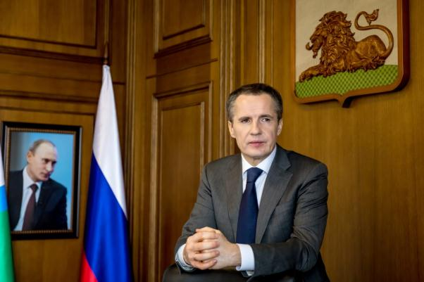
6 января 2024 года
«Эта дата — замечательная возможность ещё раз вспомнить историю нашего региона с момента его создания и до настоящего времени. Вспомнить события и победы, которые сделали нашу область и её жителей сильными, мужественными людьми», — сказал 6 января губернатор Вячеслав Гладков в своём обращении к белгородцам.

Slide 4
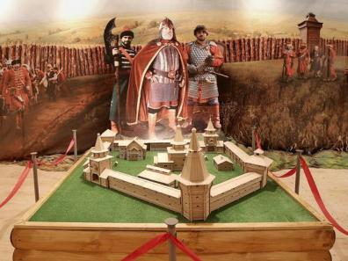
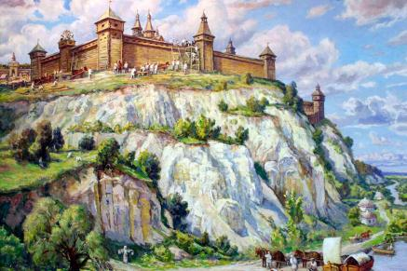
История Белгородчины. XVI век
Белгород был основан дважды: в 993 году князем Владимиром как город Киевской Руси и в 1593 году по указу царя Фёдора Иоанновича как крепость Московского государства.
Белгородская крепость была расположена на скалистой меловой горе у крутого правого берега Северского Донца. Центральной частью крепости являлся кремль в форме четырёхугольника 230х238 м. Стенами кремля были два параллельно идущих сруба, отстоящих друг от друга на 1,5 м, пространство между которыми заполнялось глиной. Вокруг кремля располагались два пояса оборонительных сооружений, где размещались военные склады, ремесленные мастерские. К реке вёл прорубленный в мелу тайный подземный ход.

Slide 5
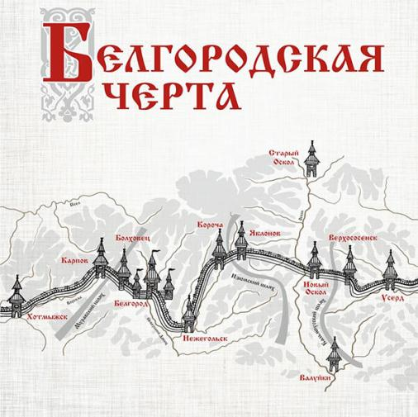
История Белгородчины. XVII век
Местоположение крепости трижды менялось. В 1650 году было определено окончательное местоположение крепости со слободами на правом берегу реки Донец, где сейчас находится центральная часть города.
Вскоре начинается строительство оборонительных сооружений, получивших впоследствии название Белгородская черта. Центральным военным и административным пунктом Белгородской черты являлся город-крепость Белгород.
Строительство Белгородской черты лишило татар возможности совершать грабительские набеги в глубь страны, а также способствовало заселению края, развитию его экономики.

Slide 6
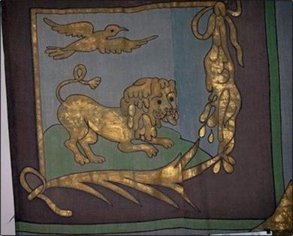
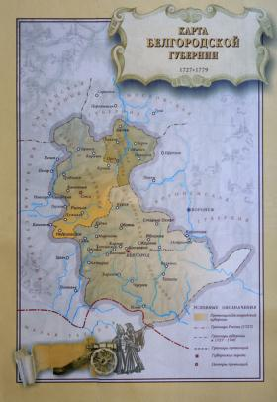
История Белгородчины. XVIII век
Формирование Белгородского полка повлекло за собой образование крупного военно-административного округа – Белгородского разряда, который просуществовал до начала XVIII века.
Белгородский полк прославился во многих сражениях с татарами, в войне с Польшей, в Азовских походах Петра I. Многократно полк получал благодарственное слово от царей Алексея Михайловича и Петра I.
1 марта 1727 года по указу императрицы Екатерины I была образована Белгородская губерния.
В 1779 году Белгородская губерния была упразднена. Город Белгород стал уездным городом и с окрестностями вошёл в состав Курской губернии.
В 1785 году была ликвидирована Белгородская крепость, т. к. город утратил своё былое военное значение.
В 1787 г. императрица Екатерина II совершила длительное путешествие в Крым. На пути туда и обратно она дважды останавливалась в Белгороде.

Slide 7
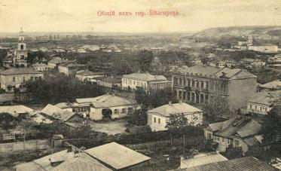
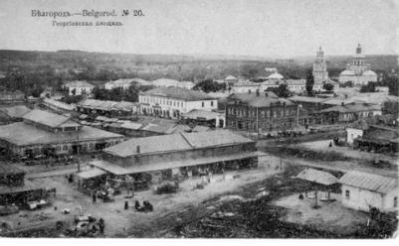
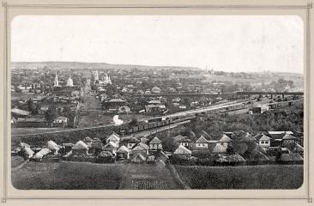
История Белгородчины. XIX век
С середины XIX века Белгород растёт и развивается. Шло активное развитие промышленности, выпускалось множество видов продукции. Во второй половине века был проложен железнодорожный маршрут, проходящий через Белгород. В жилых домах провели водопровод в1871г.. На конец столетия в городе было множество учреждений: церкви, монастыри, гимназии, училища. В 1876 году открылся Белгородский Учительский институт. Работают чуть более 40 промышленных предприятий. Строятся больницы, библиотека, типография. В городе было множество парков и садов. Белгородский край славился сельскохозяйственной отраслью. История Белгорода была сильно изменена созданием железной дороги Курск-Харьков-Азов, прошедшей через город. К началу двадцатого века Белгород подошёл цветущим, культурным, в конце концов, зажиточным городом. Более того, Белгород был признан лучшим из семнадцати городов Курской губернии.

Slide 8
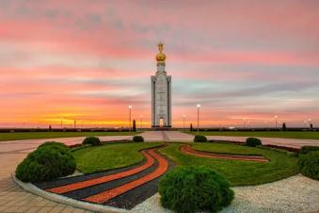
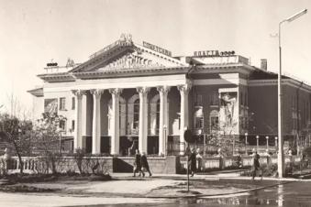
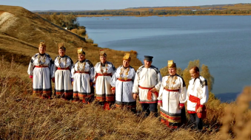
История Белгородчины. XX век
В новом столетии Белгород был соединен со многими другими городами железнодорожными линиями, что развивало его в промышленном и торговом направлении. Во время первой мировой в апреле 1918 года город был занят армией Германии.
После революции город вновь стал стремительно развиваться в промышленной сфере. Уже к 1926 году достигнут довоенный уровень. Строились новые заводы, школы и медицинские учреждения. Началось строительство электростанции.
Уже в 1919 году на Курской магнитной аномалии начались разведочные работы. Весной 1933 года подняли первую бадью руды.
С 24 октября 1941г. по 5 августа 1943 года Белгород был оккупирован немецко-фашистскими захватчиками. 4 раза города и села переходили из рук в руки. 12 июля 1943г. произошло Прохоровское танковое сражение. 5 августа 1943 года в Москве состоялся Салют в честь освобождения Белгорода из 120 орудий 12 залпами.
1954-ый – год всего нового. Значительное число белгородцев уехало на освоение целины.
На 50-ые годы пришёлся бурный рост промышленности, причём как в масштабах страны, так и в масштабах Белгородской области. Самым крупным предприятием машиностроительной отрасти того времени стал Белгородский котлостроительный завод.
Расцвет колхозной системы. В каждом районе было по два, три, а где‑то даже по пять колхозов. Главные люди в этой системе – механизаторы, работающие на машинно-тракторных станциях.

Slide 9
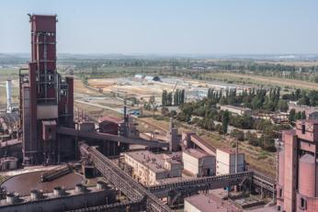
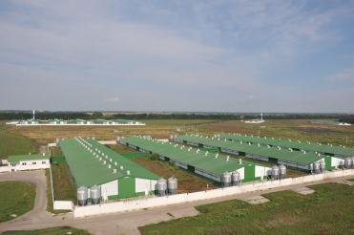
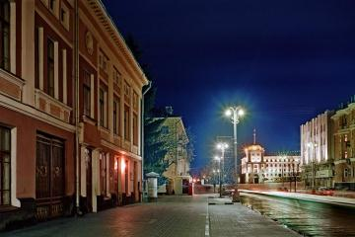
Белгородчина сегодня
В настоящее время в состав региона помимо столицы области входят 8 городских округов и 13 районов. Численность населения составляет 1 541 259 человек.
Экономика региона опирается на добычу полезных ископаемых и черноземные почвы. В Белгородской области развита добыча железных руд, металлообработка, машиностроение, строительство и сельское хозяйство.
Белгородчина входит в число успешно развивающихся индустриально-аграрных регионов России. Выгодное экономико-географическое положение, наличие природных ресурсов, развитая инфраструктура делают область привлекательной для инвестиционных проектов и продвижения инновационных технологий.
Регион славится не только развитой промышленностью и производством, но и уникальными памятниками истории, археологии, архитектуры и скульптурными композициями. В области сохранены многие культурные традиции, народные промыслы и ремесла.

Slide 10
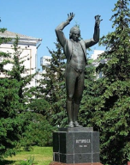
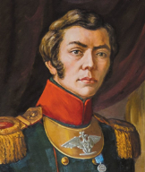
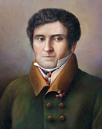
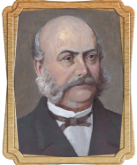
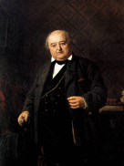
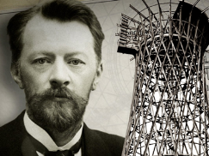
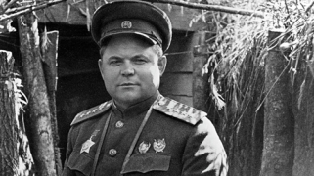
Белгородчина славится своими людьми
Дегтярев Степан Аникеевич – русский дирижер и композитор, певец, педагог.
Раевский Владимир Федосеевич – поэт и публицист, герой Отечественной войны 1812 года, друг А.С.Пушкина.
Двигубский Иван Алексееевич – ботаник, ректор Московского университета (1826-1833)
Ломакин Гавриил Якимович – русский хоровой дирижер, педагог, композитор.
Щепкин Михаил Семенович- великий русский актер, родился в селе Красном Яковлевского района.
Шухов Владимир Григорьевич-.изобретатель первой в мире промышленной установки крекинга нефти, трубчатых паровых котлов, эрлифта, форсунки для сжигания мазута, первых в мире конструкций в форме гиперболоида,
Николай Федорович Ватутин - генерал армии, удивительный человек и легендарный полководец.

Slide 11
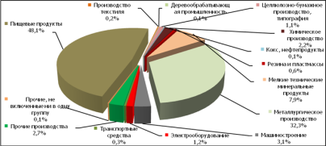
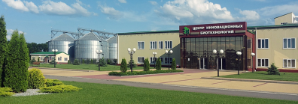
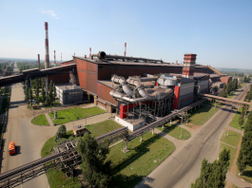
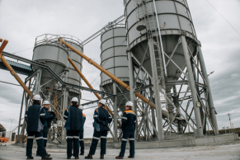
Белгородчина промышленная
Объём промышленного производства Белгородской области составляет 143,5 млрд руб.
Развитие промышленного производства в значительной степени определяют обрабатывающие производства, на их долю приходится 71,1 % объёма отгруженных товаров собственного производства, выполненных работ и услуг (2021). Добыча полезных ископаемых составляет 25,7 % стоимости промышленного производства; обеспечение электроэнергией, газом и водой 3,2 % (2021).
Ведущее место в структуре обрабатывающих отраслей стабильно принадлежит пищевой промышленности – 53,3 % (2021; 55,5 % в 2019); второе – металлургическому производству и выпуску готовых металлических изделий – 34,1 % (30,0 %); третье – производству строительных материалов – 3,3 % (4,3 %); химическая промышленность (в том числе производство лекарственных средств) и машиностроение занимают четвёртое место – по 3,0 % (4,7 и 3,2% соответственно).

Slide 12
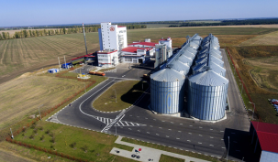
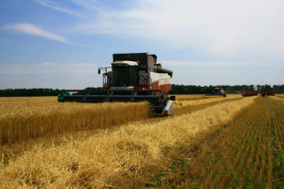
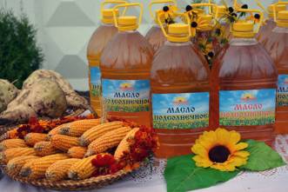
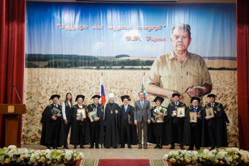
Белгородчина аграрная
Роль Белгородской области в производстве сельскохозяйственной продукции в масштабах РФ существенна: при 1,1 % населения страны и таком же количестве пахотных земель область производит 4,4 % общероссийского объёма продукции сельского хозяйства.
Объём продукции сельского хозяйства составляет 343,0 млрд руб. (2021); 3-е место среди субъектов РФ после Краснодарского края и Ростовской области и 1-е место в Центральном федеральном округе (ЦФО), из них на животноводство приходится 58,9 %, на растениеводство 41,1 %.
В структуре сельскохозяйственных угодий преобладает пашня – от 74 % в Валуйском, Вейделевском муниципальных районах на юго-востоке области до 82 % в Ракитянском, Ивнянском муниципальных районах на западе области.
С появлением в XXI в. крупных землепользователей стали внедряться передовые технологии земледелия, учитывающие весь комплекс факторов повышения продуктивности земель.
Основными производителями сельскохозяйственной продукции области являются крупные сельскохозяйственные организации как федерального уровня - (Агропромышленный холдинг «Мираторг», Группа компаний «Русагро»), так и зарегистрированные в Белгородской области (Группа компаний «Агро-Белогорье», «Приосколье», «Белгранкорм холдинг»).

Slide 13
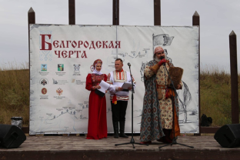
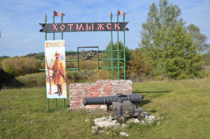
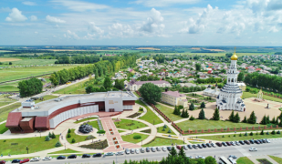
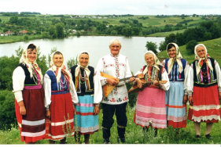
Белгородчина культурная
В Белгородской области насчитывается 2121 объект культурного наследия, находящийся под государственной охраной. Среди них:
памятники археологии (Хотмыжское, Крапивенское городища, Холковское городище с подземным монастырем, пещерами и другие),
памятники архитектуры и градостроительства (Смоленский, Успенско-Николаевский, Преображенский соборы, Покровская, Михаилоархангельская, Троицкая, Крестовоздвиженская церкви, дом купца Селиванова, Бирюченские торговые ряды и другие),
памятники истории, искусства (в том числе садово-паркового).
Большую часть памятников истории на территории области составляют памятники воинской славы и воинские захоронения. Среди них мемориальный комплекс "Курская дуга", государственный военно-исторический музей-заповедник "Прохоровское поле", Белгородский государственный историко-художественный музей-диорама "Курская битва. Белгородское направление.
Белгородская область – уникальный регион в плане изучения традиций народной культуры. Природные, социальные, этнические особенности региона, отразились в памятниках XIX – первой половины XX в. Одежда, утварь, изделия народных мастеров, до сих пор, особенно бережно, сохраняются в музейных коллекциях, в фольклорных коллективах и местных жителей.
Белгородчина богата песенно-инструментальной и хореографической традициями, богатейшей календарной и семейно-бытовой обрядностью, многоцветной палитрой народной одежды, многообразием народных промыслов и ремёсел.

Slide 14
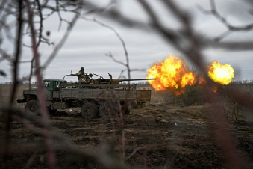
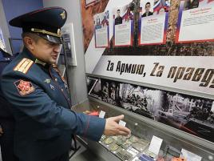
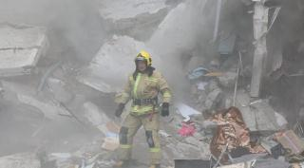
СВО и Белгородчина
Охнуло небо устало, взрыв всколыхнул облака.
Сердце тревожностью сжало о судьбе моего городка.
Шебекино ждёт покоя, привыкли ко взрывам давно.
Спокойно идём на работу, даже ходим в кино.
Только детишек не видно, боимся гулять отпускать.
За детство такое обидно, ведь время не ходит вспять.
Учёба не в радость дистантом, когда не видим глаз.
Даже врождённым талантам учиться трудней во сто раз.
Кто испугался сразу, уехал уже давно.
Только тем, кто дома остался, бояться запрещено.
Мы слишком любим свой город, уют, доброту, покой
Белых холмов, просторы, гладь реки голубой.
Мы выстоим, даже не дрогнем, и будет повержен враг,
Как в древности был отогнан иконой от наших врат.
Никола Ратник Угодник молитвой своей защитил,
Воинам скорый помощник в бегство врагов обратил.
Икона его святая на нашей земле легла,
И воинам, помогая, от смерти их берегла.
Значит не будет дороги по нашей земле врагу,
Если чертоги России святые так берегут. Елена Светличная

Slide 15
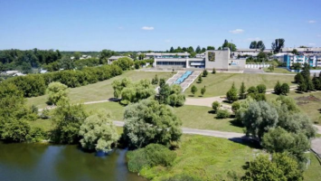
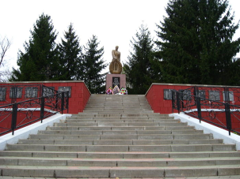
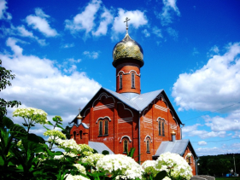
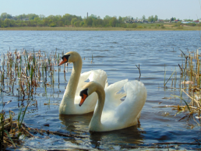
Ивня – уголок белгородчины
Ивня – «село Курской губернии, Обоянского уезда при ручье Ивня». Первые сведения о слободе Ивня (Троицкое) относятся к 1762 году. Первоначально слобода входила в Белгородскую губернию, затем относилась к Богатенскому уезду Курского наместничества (с 1779 г.).Село было названо так из-за того, что в нём находились пруды, обсаженные ивами.
Во второй половине XVIII века село перешло во владение отставного майора Ивана Степановича Переверзева. 1850-х - 1870-х годах Ивней владел Владимир Николаевич Карамзин – сын Николая Михайловича Карамзина. После смерти В. Н. Карамзина в 1879 году село переходит в имение к племяннику Александры Ильиничны Карамзиной Константину Петровичу Клейнмихелю. Семья Клейнмихеля владела имением вплоть до революции.
В ноябре 1917 года в Ивне было объявлено об установлении Советской власти. В 1928 году был образован Ивнянский район. С 1954 года район входит в состав Белгородской области. В 1971 году селу Ивня был присвоен статус поселка городского типа.
В 2023 году Ивнянскому району исполнилось 95 лет со дня образования. Сегодня наш район красив, живописен, гостеприимен. Многие гости, побывавшие у нас, увозят с собой только самые лучшие впечатления. Из года в год Ивнянский район развивается в социально-культурной и экономической сфере и стремится к процветанию и благополучию.

